Slide 1
স্বাগতম

Slide 2
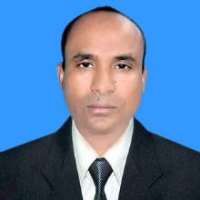
শিক্ষক পরিচিতি
মোঃ মিজানুর রহমান
সহকারি শিক্ষক
চৌধুরাণী বালিকা উচ্চ বিদ্যালয়
পীরগাছা,রংপুর ।
E-mail: mijansirbd@gmail.com
Mobile : 01715572082

Slide 3
পাঠ পরিচিতি
পাঠ পরিচিতি
শ্রেণি : নবম
বিষয় : তথ্য ও যোগাযোগ প্রযুক্তি
অধ্যায়: প্রথম
তথ্য ও যোগাযোগ প্রযুক্তি এবং আমাদের বাংলাদেশ
সময় : ৫০ মিনিট
তারিখ : ২৩-১২-২০১৯ খ্রিঃ

Slide 4
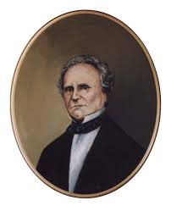
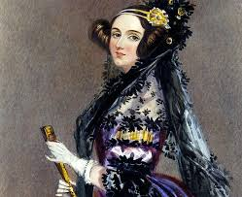
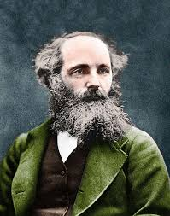
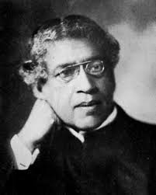
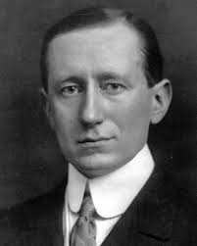
আমরা কিছু বিখ্যাত ব্যক্তির ছবি দেখি
চার্লস ব্যাবেজ
অ্যাডা লাভলেস
জেমস ক্লার্ক ম্যাকওয়েল
স্যার জগদীশ চন্দ্র বসু
গুগলিয়েলমো মার্কনি

Slide 5
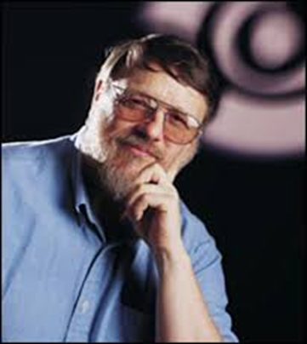
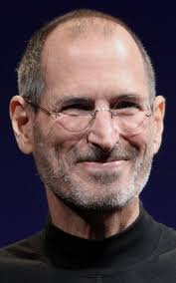
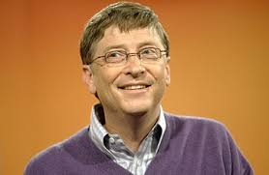
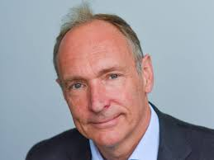
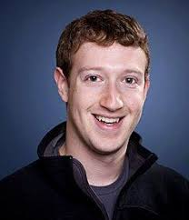
রেমন্ড স্যামুয়েল টমলিনসন
স্টিভ জব
উইলিয়াম হেনরি বিল গেটস
স্যার টিমোথি জন টিম বার্নার্স-লি
উপরের ছবির বিখ্যাত ব্যক্তিদেরকে কি চিনতে পাচ্ছো ?
ছবির সকলেই বিশ্ব বিখ্যাত গণিতবিদ ও কম্পিউটার বিজ্ঞানী ।
মার্ক জুকারবার্গ

Slide 6
তথ্য ও যোগাযোগ প্রযুক্তির বিকাশে উল্লেখযোগ্য ব্যক্তিত্ব

Slide 7
শিখনফল
এই পাঠ শেষে শিক্ষার্থীরা…
১। তথ্য ও যোগাযোগ প্রযুক্তি সংশ্লিষ্ট বিখ্যাত ব্যক্তিদের নাম বলতে পারবে।
২। তথ্য ও যোগাযোগ প্রযুক্তি সংশ্লিষ্ট বিখ্যাত ব্যক্তিদের অবদান সংক্ষেপে
বর্ণনা করতে পারবে।

Slide 8
চার্লস ব্যাবেজ (Charles Babbage)
আধুনিক কম্পিউটারের বিকাশ বা প্রচলন শুরু হয় চার্লস ব্যাবেজ (Charles Babbage) একজন ইংরেজ যন্ত্র প্রকৌশলী, গণিতবিদ, আবিষ্কারক ও দার্শনিকের হাতে । তাঁর জন্ম ১৭৯১ খ্রিঃ এবং মৃত্যু ১৮৭১ খ্রিঃ। তাকে আধুনিক কম্পিউটারের জনক হিসাবে অভিহিত করা হয়। তিনি ডিফারেন্স ইঞ্জিন ও অ্যানালাইটিকাল ইঞ্জিন নামের দুইটি যান্ত্রিক কম্পিউটার তৈরি করেন। তার তৈরি অ্যানালাইটিকাল ইঞ্জিন যান্ত্রিকভাবে গাণিতিক অপারেশন সম্পাদন করতে পারত এবং এর বিভিন্ন বৈশিষ্ট্য আজকের কম্পিউটারের ডিজাইনে এখনও গুরুত্বপূর্ণ। অর্থায়নের অভাবে ব্যাবেজ তার প্রকল্পটি সম্পূর্ণ করতে পারেননি।

Slide 9
অ্যাডা লাভলেস ( Ada Lovelace)
অ্যাডা লাভলেস ( Ada Lovelace) মহাকবি লর্ড বায়রনের কন্যা। তাঁর জন্ম ১৮১৫ খ্রিঃ এবং মৃত্যু ১৮৫২ খ্রিঃ। মায়ের কারনে অ্যাডা ছোটবেলা থেকে বিজ্ঞান ও গণিতে আগ্রহী হয়ে ওঠেন । ১৮৩৩ সালে উনবিংশ শতকে চার্লস ব্যাবেজের অত্যাশ্চার্য গণনাযন্ত্র অ্যানালিটিকাল ইঞ্জিনের জন্য তিনি লিখেছিলেন প্রথম কম্পিউটার প্রোগ্রাম।
১৮৪২ সালে ব্যাবেজ তুরিন বিশ্ব বিদ্যালয়ে তাঁর ইঞ্জিল সম্পর্কে বক্তব্য দেন । সে সময় অ্যাডা চার্লস ব্যাবেজের সহায়তা নিয়ে পুরো বক্তব্যের সঙ্গে ইঞ্জিনের কাজের ধারাটি বর্ণনা করেন । কাজের ধারা বর্ণনা করার সময় তিনি এটিকে ধাপ অনুসারে ক্রমাঙ্কিত করেন । তাঁকে বলা হয় বিশ্বের প্রথম কম্পিউটার প্রোগ্রামার।

Slide 10
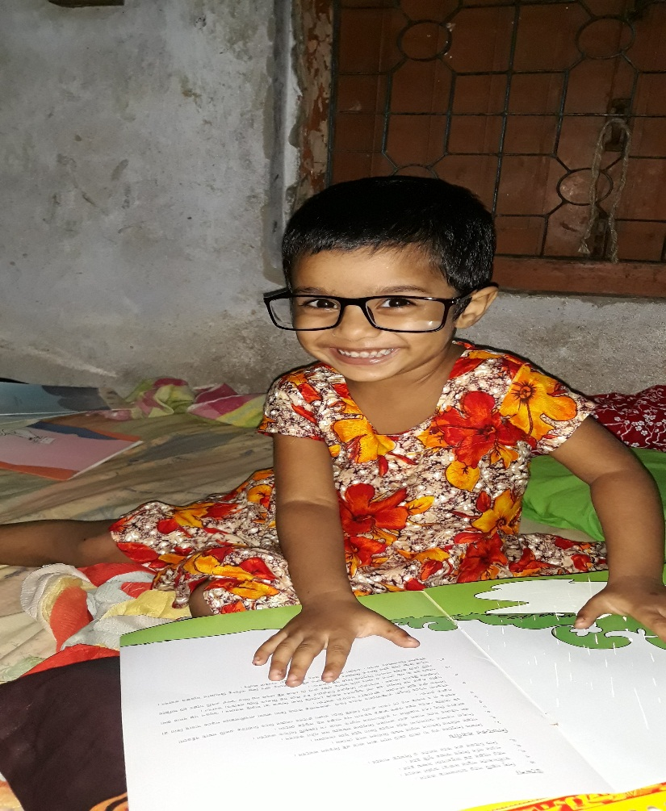
একক কাজ
আধুনিক কম্পিউটারের জনক হিসাবে কোন খ্যাতিমান বিজ্ঞানীকে অভিহিত করা হয় ?

Slide 11
জেমস ক্লার্ক ম্যাকওয়েল ( James Clerk Maxwell )
জেমস ক্লার্ক ম্যাকওয়েল ( James Clerk Maxwell ) স্কটিশ পদার্থবিজ্ঞানী যিনি তড়িচ্চুম্বকীয় তত্ত্ব আবিষ্কারের জন্য স্মরণীয় হয়ে আছেন। তাঁর জন্ম ১৮৩১ খ্রিঃ এবং মৃত্যু ১৮৭৯ খ্রিঃ। তড়িৎ চৌম্বকীয় বার্তা প্রেরণের একটি সম্ভাবনাকে তুলে ধরে । বলের ধারনা প্রকাশ করেন, যা বিনা তারে উনবিংশ শতকের বিজ্ঞানী হয়েও বিংশ শতকের বিজ্ঞানের উপর এতো প্রভাব ম্যাক্সওয়েল ছাড়া আর কারো ছিল না। এজন্যই আবিষ্কারের মৌলিকত্বের বিচারে নিউটন ও আইনস্টাইনের সাথে তার নাম উচ্চারিত হয়। তড়িচ্চুম্বকীয় বিকিরণের ধারণা শুরু হয়েছে ম্যাক্সওয়েলের মাধ্যমে। মাইকেল ফ্যারাডে বৈদ্যুতিক ও চৌম্বক বলরেখা পর্যবেক্ষণের মাধ্যমে যে বৈশিষ্ট্যগুলো দাঁড়া করিয়েছিলেন সেগুলোর উপর ভিত্তি করে ম্যাক্সওয়েল তার ক্ষেত্র সমীকরণ প্রতিপাদন করেন। তড়িচ্চুম্বকীয় বিকিরণ ও পদার্থের মধ্যে মিথস্ক্রিয়ার ধারণাটিই পরমাণু এবং অণুর গঠন আবিষ্কারকে সহজ করে দিয়েছিল।

Slide 12
স্যার জগদীশ চন্দ্র বসু ( jagadish Chandra Bose )
স্যার জগদীশ চন্দ্র বসু একজন বাঙালি পদার্থবিদ, উদ্ভিদবিদ ও জীববিজ্ঞানী এবং প্রথম দিকের একজন কল্পবিজ্ঞান রচয়িতা। তাঁর জন্ম ১৮৫৮ খ্রিঃ এবং মৃত্যু ১৯৩৭ খ্রিঃ। তার গবেষণার ফলে উদ্ভিদবিজ্ঞান শাখা সমৃদ্ধ হয়ে ওঠে এবং ভারতীয় উপমহাদেশে ব্যবহারিক ও গবেষণাধর্মী বিজ্ঞানের সূচনা হয় তার হাত ধরে। ইনস্টিটিউট অব ইলেকট্রিক্যাল অ্যান্ড ইলেকট্রনিক্স ইঞ্জিনিয়ার্স তাকে রেডিও বিজ্ঞানের জনক বলে অভিহিত করে।
জগদীশের আঠারো মাসের সেই গবেষণার মধ্যে মুখ্য ছিল অতিক্ষুদ্র তরঙ্গ নিয়ে গবেষণা। ১৮৯৫ সালে তিনি অতিক্ষুদ্র তরঙ্গ সৃষ্টি এবং কোন তার ছাড়া এক স্থান থেকে অন্য স্থানে তা প্রেরণে সফলতা পান। ১৮৮৭ সালে বিজ্ঞনী হের্‌ৎস প্রতক্ষভাবে বৈদ্যুতিক তরঙ্গের অস্তিত্ব প্রমাণ করেন। এ নিয়ে আরও গবেষণা করার জন্য তিনি চেষ্টা করছিলেন যদিও শেষ করার আগেই তিনি মারা যান। জগদীশচন্দ্র তার অসমাপ্ত কাজ সমাপ্ত করে সর্বপ্রথম প্রায় ৫ মিলিমিটার তরঙ্গ দৈর্ঘ্যবিশিষ্ট তরঙ্গ তৈরি করেন। এ ধরনের তরঙ্গকেই বলা হয়ে অতি ক্ষুদ্র তরঙ্গ বা মাইক্রোওয়েভ। আধুনিক রাডার, টেলিভিশন এবং মহাকাশ যোগাযোগের ক্ষেত্রে এই তরঙ্গের ভূমিকা অনস্বীকার্য। মূলত এর মাধ্যমেই বর্তমান বিশ্বের অধিকাংশ তথ্যের আদান প্রদান ঘটে থাকে।

Slide 13
গুগলিয়েলমো মার্কনি ( Guglielmo Marconi )
গুগলিয়েলমো মার্কনি ছিলেন ইতালীয় উদ্ভাবক এবং প্রকৌশলী যিনি বেতার যন্ত্রের সম্প্রচার পদ্ধতি উদ্ভাবনের জন্য বিখ্যাত হয়ে আছেন। তাঁর জন্ম ১৮৭৪ খ্রিঃ এবং মৃত্যু ১৯৩৭ খ্রিঃ। তিনি একটি ব্যবহারিক রেডিওগ্রাফ পদ্ধতি তৈরি করেছিলেন। এই উদ্ভাবনকে কেন্দ্র করেই বিশ্বের অসংখ্য ব্যবসায়িক ও প্রাযুক্তিক প্রতিষ্ঠান গড়ে উঠে। বিশ শতকে ইলেকট্রনিক্সের বিকাশের পর প্রথমে আইবিএম কোম্পানি মেইনফ্রেম কম্পিউটার তৈরি । পর্যায়ক্রমে ১৯৭১ সালে মাইক্রোপ্রসেসর আবিস্কৃত হলে সাশ্রয়ী কম্পিউটার তৈরির পথ সুগম হয় । ১৯০৯ সালে কার্ল ফের্ডিনান্ড ব্রাউনের সাথে যৌথভাবে পদার্থবিজ্ঞানে নোবেল পুরস্কার লাভ করেন। বেতার সম্প্রচার পদ্ধতির ভিত্তি স্থাপনের জন্যই তাদেরকে এই পুরস্কার দেয়া হয়।

Slide 14
রেমন্ড স্যামুয়েল টমলিনসন (Samuel Tomlinson )
রেমন্ড স্যামুয়েল টমলিনসন বিখ্যাত মার্কিন কম্পিউটার বিজ্ঞানী ও বিশ্বের প্রথম ই-মেইল প্রবর্তনকারী। তাঁর জন্ম ১৮৩১ খ্রিঃ এবং মৃত্যু ১৮৭৯ খ্রিঃ। ১৯৭১ সালে ইন্টারনেটের সূচনাকারী আরপানেটে রে টমলিনসন প্রথম ই-মেইল পাঠান। এর আগে একই কম্পিউটারের বিভিন্ন ব্যবহারকারীদের মধ্যে মেইল আদান-প্রদান করা যেত। কিন্তু টমলিনসনের পদ্ধতিতে প্রথমবারের মতো আরপানেটে যুক্ত বিভিন্ন হোস্টের মধ্যে বার্তা আদান-প্রদান সম্ভব হয়। তিনিই প্রথম কম্পিউটার এবং এর ব্যবহারকারীদের মধ্যে পার্থক্য বোঝানোর জন্য ব্যবহারকারীর নামের সামনে @ চিহ্নটি ব্যবহার শুরু করেন।তারপর থেকে ই-মেইলে এই চিহ্নটি ব্যবহার হয়ে আসছে। ইন্টারনেট হল অব ফেমে রে টমলিনসনের কাজ সম্পর্কে বলা হয়েছে,"টমলিনসনের ই-মেইল প্রোগ্রাম মানুষের পারস্পরিক যোগাযোগ ব্যবস্থাকে বদলে দিয়ে একটি নতুন বিপ্লবের সূচনা করে"।

Slide 15
স্টিভ জবস (Steve Jobs)
স্টিভ জব (Steve Jobs) (জন্ম ফেব্রুয়ারি ২৪, ১৯৫৫, মৃত্যু ৫ অক্টোবর ২০১১) যুক্তরাষ্ট্রের একজন উদ্যোক্তা ও প্রযুক্তি উদ্ভাবক। তাকে পার্সোনাল কম্পিউটার বিপ্লবের পথিকৃৎ বলা হয়। তিনি স্টিভ জজনিয়াক (Steve Wozaniak ) এবং রোনাল্ড ওয়েনে (Ronald Wayne )এর সাথে ১৯৭৬ খ্রিষ্টাব্দে "অ্যাপল কম্পিউটার" প্রতিষ্ঠা করেন। তিনি অ্যাপল ইনকর্পোরেশনের প্রতিষ্ঠাতাদের অন্যতম ও সাবেক প্রধান নির্বাহী কর্মকর্তা। তিনি "পিক্সার এ্যানিমেশন স্টুডিওস"-এরও প্রতিষ্ঠাতাদের অন্যতম ও সাবেক প্রধান নির্বাহী কর্মকর্তা। ১৯৮৫ সালে অ্যাপল ইনকর্পোরেশনের "বোর্ড অব ডিরেক্টর্সের" সদস্যদের সাথে বিরোধে জড়িয়ে তিনি অ্যাপল ইনকর্পোরেশনের থেকে পদত্যাগ করেন এবং নেক্সট কম্পিউটার প্রতিষ্ঠা করেন। ১৯৯৬ সালে অ্যাপল কম্পিউটার নেক্সট কম্পিউটারকে কিনে নিলে তিনি অ্যাপলে ফিরে আসেন। তিনি ১৯৯৫ সালে টয় স্টোরি নামের অ্যানিমেটেড চলচ্চিত্র প্রযোজনা করেন।

Slide 16
উইলিয়াম হেনরী বিল গেটস ( William Henry Gates )
1981 সালে আইবিএম কোম্পানি তাদের বানানো পার্সোনাল কম্পিউটারের অপারেটিং সিস্টেম তৈরি করার জন্য উইলিয়াম হেনরি “বিল” গেটস (William Henry Gates ) (জন্ম অক্টোবর ২৮, ১৯৫৫) তাঁর বন্ধুদের প্রতিষ্ঠান মাইক্রসফতকে দায়িত্ব দেয় । বিকশিত হয় এমএস ডস এবং উইন্ডোজ অপারেটিং সিস্টেম । বর্তমানে পৃথিবীর অধিকাংশ কম্পিউটার পরিচালিত হয় বিল গেটস প্রতিষ্ঠিত মাইক্রোসফট" কোম্পানির অপারেটিং সিস্টেম সফটওয়্যার দিয়ে ।
উইলিয়াম হেনরী বিল গেটস মাইক্রোসফটের প্রতিষ্ঠাতা, চেয়ারম্যান, সাবেক প্রধান সফটওয়্যার নির্মাতা এবং সাবেক সিইও। একাধারে ১৩ বছর যাবৎ তিনি পৃথিবীর সর্বোচ্চ ধনী ব্যক্তি ছিলেন। তিনি ১৯৯৪ সালের ১লা জানুয়ারী তারিখে মেলিন্ডা ফ্রেঞ্চ- কে বিয়ে করেন।
১৯৭৫ সালে বিল গেটস এবং পল এলেন একসাথে "মাইক্রোসফট" কোম্পানির প্রতিষ্ঠা করেন, যেটা পরবর্তীতে পৃথিবীর সবচেয়ে বড় পিসি কোম্পানির মর্যাদা পায় ।

Slide 17
স্যার টিমোথি জন "টিম“ বার্নার্স-লি (Tim Berners-Lee)
ইন্টারনেটের বিকাশকালে ১৯৮৯ সালে একজন ব্রিটিশ কম্পিউটার বিজ্ঞানী হাইপারটেক্সট ট্রান্সফার প্রটোকল
( http ) ব্যবহার করে তথ্য ব্যবস্থাপনার প্রস্তাব করেন এবং তা বাস্তবায়ন করেন ।
টিম বার্নার্স-লি বা স্যার টিমোথি জন "টিম" জন বার্নার্স-লি(Tim Berners-Lee)(জন্ম জুন ৮,১৯৫৫), এবং TimBL নামেও যিনি পরিচিত, যিনি পেশায় একজন ব্রিটিশ পদার্থবিদ, কম্পিউটার বিজ্ঞানী, MIT অধ্যাপক, এবং (www ওয়ার্ল্ড ওয়াইড ওয়েব) ওয়ার্ল্ড ওয়াইড ওয়েবের জনক এবং ওয়ার্ল্ড ওয়াইড ওয়েব কনসোর্টিয়ামের পরিচালক। তিনি ওয়ার্ল্ড ওয়াইড ওয়েব ফাউন্ডেশনের প্রতিষ্ঠাতা। নেটওয়ার্ক প্রযুক্তির বিকাশের ফলে বিশ্বের নানান দেশের মধ্যে ইন্টারনেট বিস্তৃত হয় ।
ইন্টারনেটকে কেন্দ্র করে একটি শক্তিশালী অর্থনৈতিক ব্যবস্থা গড়ে ওঠে এবং বিকশত হয় বিভিন্ন ধরনের অ্যাপ্লিকেশন সফটওয়্যার ।

Slide 18
মার্ক জুকারবার্গ ( Mark Zukerberk )
মার্ক জুকারবার্গ (Mark Zukerberk ) জন্ম: ১৪ মে, ১৯৮৪) একজন আমেরিকান কম্পিউটার প্রোগ্রামার ও সফটওয়্যার ডেভেলপার। তার পুরো নাম মার্ক এলিয়ট জাকারবার্গ। যার আসল পরিচিতি হল জনপ্রিয় সামাজিক যোগাযোগ ওয়েবসাইট ফেইসবুক প্রতিষ্ঠাতা হিসেবে। তিনি বর্তমানে ফেইসবুকের প্রধান নির্বাহী কর্মকর্তা এবং প্রেসিডেন্ট। হার্ভার্ড বিশ্ববিদ্যালয়ের শিক্ষার্থী জাকারবার্গ এবং তার চার বন্ধুর হাতে সূচিত হয় ফেসবুকের । শুরুতে এটি কেবল বিশ্ববিদ্যালয়ের শিক্ষার্থীদের মধ্যো আবদ্ধ থাকলেও মার্চ ২০১৫ এর পরিসংখান অনু্যায়ী বিশ্বের প্রায় ১৪১৫মিলিয়ন ব্যবহারকারী ফেসবুক ব্যবহার করেন । এ সংখ্যা প্রতিদিনই বাড়ছে । আমাদের বাংলাদেশের অনেকেই সামাজিক
যোগাযোগ মাধ্যম হিসেবে এখন ফেসবুক ব্যবহার করেন । মাত্র ২৬ বছর বয়সেই ২০১০ সালে ফেসবুকের অন্যতম প্রতিষ্ঠাতা হিসেবে মার্ক জাকারবার্গ বিশ্বের সর্বাধিক পঠিত সাপ্তাহিক টাইম ম্যাগাজিন কর্তৃক তাদের প্রচ্ছদে ঠাঁই করে নেন৷ মার্কিন যুক্তরাষ্ট্রভিত্তিক টাইম ম্যাগাজিন ঐ বছর তাকে পারসন অব দ্য ইয়ার হিসেবে মনোনীত করেছিল।

Slide 19
দলীয় কাজ
দল – I , উইলিয়াম হেনরী বিল গেটস সম্বন্ধে সংক্ষেপে লিখ ।
দল - C , মার্ক জুকারবার্গ সম্বন্ধে সংক্ষেপে লিখ ।
দল - T , জেমস ক্লার্ক ম্যাকওয়েল সম্বন্ধে সংক্ষেপে লিখ ।

Slide 20
মূল্যায়ন
১। বিশ্বের প্রথম কম্পিউটার প্রোগ্রামার কে ?
২। চার্লস ব্যাবেজের জন্ম কত সালে এবং মৃত্যু কত সালে ?
৩। “ মাইক্রোসফট" কোম্পানি প্রতিষ্ঠা করেন কে ?
৪ । মার্ক জুকারবার্গ কোন বিশ্ববিদ্যালয়ের শিক্ষার্থী ছিলেন ?

Slide 21
বাড়ির কাজ
চার্লস ব্যাবেজের অবদান ও জীবনী সম্বন্ধে বর্নণা লিখে নিয়ে আসবে ।

